Slide 1
Tiếng Việt
Bµi 70: ung - uc
on
ung
ot
uc

Slide 2
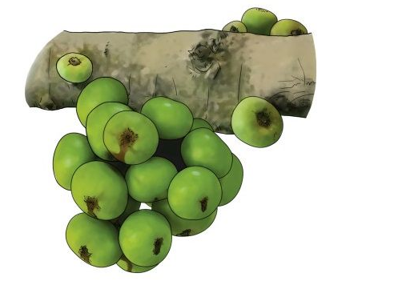
1. Làm quen:
sung
ung

Slide 3
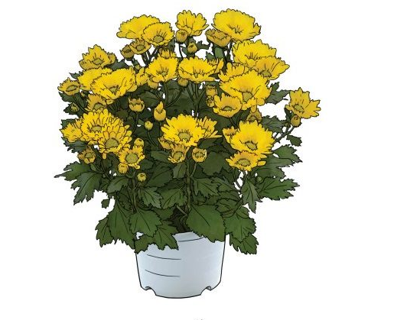
cúc
uc

Slide 4
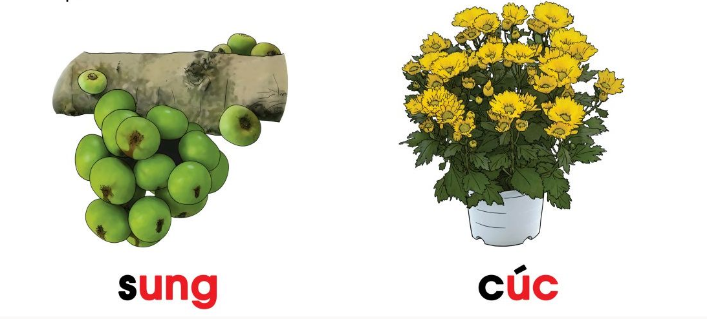

Slide 5
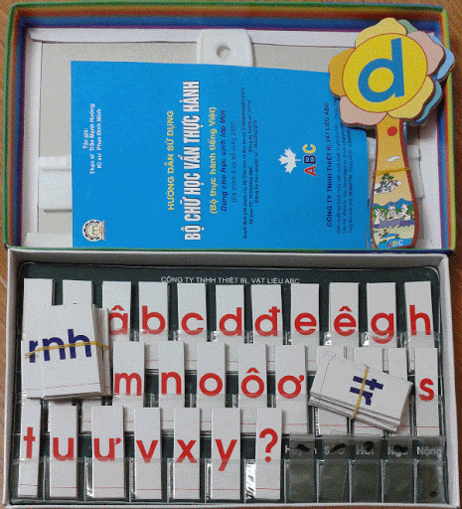

Slide 6
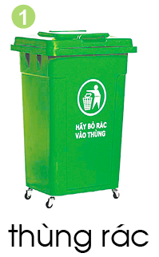
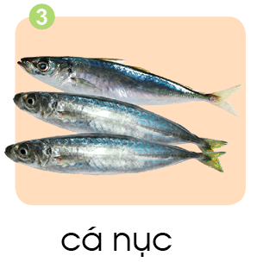
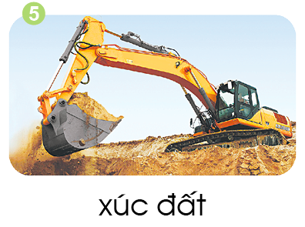
2. Tiếng nào có vần ung? Tiếng nào có vần uc?
ung
uc

Slide 7
3. Tập viết:

Slide 8
Củng cố

Slide 9
Dặn dò

